Slide 1



Todas
View in Power BI
Last data refresh:
29/03/2022 19:00:19 UTC
Downloaded at:
29/03/2022 19:11:42 UTC

Slide 2
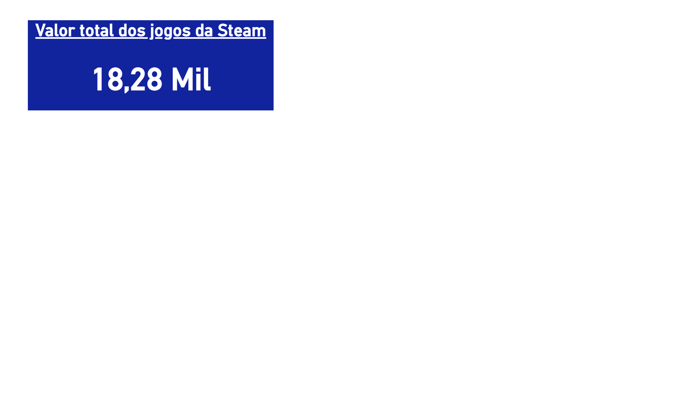
14- Valor total dos jogos da Steam
Notes:
Valor total dos jogos da Steam
No alt text provided

